Slide 1
Comité Estatal de Atención al Envejecimiento-COESAEN
SUBCOMITÉ DE DIFUSIÓN Y GESTIÓN

Slide 2
COESAEN
Subcomité Técnico de Difusión y Gestión
Integrantes:
Centro para el Desarrollo Humano e
Integral de los Universitarios-CENDHIU
Consejo Estatal de Población de Veracruz-COESPO

Slide 3
Objetivo General: Promover la salud a través de planes y medios hacia la población adulta mayor.
COESAEN
Subcomité Técnico de Difusión y Gestión
Objetivos Específicos:
*Difundir información, actualizar en conocimientos con evidencia científica y sensibilizar a familias, comunidad, población en general, respecto de los temas de envejecimiento y vejez, a través de planes de medios.
*Difundir entre la sociedad la Ley de los Derechos de las Personas Adultas Mayores.

Slide 4
Difusión
Se difundirán diversos materiales que serán publicados en redes sociales
(Material informativo y audiovisual, infografías, carteles, difusión de eventos, flujogramas).
Temas:
Depresión
Envejecimiento activo
Obesidad
Consejos de nutrición
Parkinson
Prevención del suicidio
Consumo del agua
Beneficios de la lectura, pintura
Emociones
Consumo del refresco
Cuidados de la vista
Modelo de atención gerontológica
Diabetes

Slide 5
Programas de radio UV “Llégale aquí estamos”
(Transmisión de programas de radio en vivo, difusión de eventos).

Slide 6
Difusión
Página COESAEN y Dependencias/INSTITUCIONES del COMITÉ
https://www.facebook.com/CoesaenVer/
https://www.facebook.com/QuintaDeLasRosas.Xalapa
https://www.facebook.com/INAPAM

Slide 7
Experiencias Educativas del Área de Formación de Elección Libre-AFEL

Slide 8
Programa Universitario de Educación Inclusiva-PUEI

Slide 9
Municipios con mayor población de personas mayores de acuerdo a los datos absolutos y proporcionales

Slide 10
Municipios con Mayor Número de Población de 60 años y más (2021)
1.Veracruz
2.Xalapa
3.Coatzacoalcos
4.Poza Rica
5.Córdoba
6.Boca del Río
7.Papantla
8.Tuxpan
9.Orizaba
10.Minatitlán

Slide 11
Municipios con Mayor Número Población de 60 años y más
 | Municipio | Total | % Mujeres | % Hombres | Proporción municipal | Región
1 | Veracruz | 87,893 | 57.45% | 42.55% | 14.47% | Sotavento
2 | Xalapa | 71,195 | 58.36% | 41.64% | 14.57% | Capital
3 | Coatzacoalcos | 42,412 | 53.30% | 46.70% | 13.65% | Olmeca
4 | Poza Rica de Hidalgo | 32,363 | 57.57% | 42.43% | 17.08% | Totonaca
5 | Córdoba | 28,838 | 57.95% | 42.05% | 14.09% | Las Montañas
6 | Boca del Río | 27,380 | 57.04% | 42.96% | 18.94% | Sotavento
7 | Papantla | 25,074 | 52.67% | 47.33% | 15.68% | Totonaca
8 | Tuxpan | 23,364 | 53.63% | 46.37% | 15.11% | Huasteca Baja
9 | Orizaba | 23,353 | 58.72% | 41.28% | 18.96% | Las Montañas
10 | Minatitlán | 23,296 | 53.90% | 46.10% | 16.09% | Olmeca

Slide 12
Municipios con Mayor Proporción de Población de 60 años y más (2021)
1.Tuxtilla
2.Tamiahua
3.Tantima
4.Chicontepec
5.Chontla
6.Landero y Coss
7.Ixcatepec
8.Lerdo de Tejada
9.Tampico Alto
10.Tlacotalpan

Slide 13
Municipios con Mayor Proporción de población de 60 años y más
 | Municipio | Proporción municipal | Total | % Mujeres | % Hombres | Región
1 | TUXTILLA | 24.62% | 556 | 49.28 | 50.72 | Papaloapan
2 | TAMIAHUA | 23.11% | 5,062 | 49.09 | 50.91 | Huasteca Alta
3 | TANTIMA | 22.15% | 2,656 | 47.74 | 52.26 | Huasteca Alta
4 | CHICONTEPEC | 22.03% | 11,863 | 53.55 | 46.45 | Huasteca Baja
5 | CHONTLA | 21.74% | 2,904 | 51.48 | 48.52 | Huasteca Baja
6 | LANDERO Y COSS | 21.52% | 332 | 52.11 | 47.89 | Capital
7 | IXCATEPEC | 21.38% | 2,647 | 49.79 | 50.21 | Huasteca Baja
8 | LERDO DE TEJADA | 21.22% | 4,058 | 55.25 | 44.75 | Papaloapan
9 | TAMPICO ALTO | 21.22% | 2,453 | 46.51 | 53.49 | Huasteca Alta
10 | TLACOTALPAN | 20.82% | 2,685 | 53.52 | 46.48 | Papaloapan

Slide 14
Inclusión en la Atención al Envejecimiento en los Municipios del Estado, a través de los COMUPO´S

Slide 15
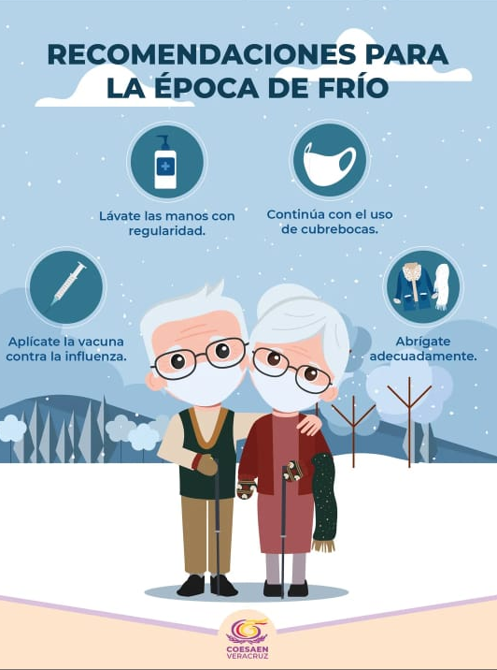
Administración de Publicaciones en Redes Sociales
Síguenos
Facebook
COESAEN VER

Slide 16
Temas de Difusión
Promoción de Estilos de vida sanos
Envejecimiento activo y saludable
Derechos de las Personas Mayores
Cuidados de las Personas Mayores en tiempos de COVID-19
Prevención y cuidados ante varios padecimientos

